Slide 1
PyGame игра
Выполнили: Железняков Д., Борисов Т.
Руководитель: Борисова М.В.

Slide 2
Цели и задачи
Цель – реализовать знания, полученные при изучении модуля PyGame.
Задачи:
Создание уникальной идеи и механики игры
Проработка основных игровых уровней и этапов
Создание дизайн и визуального оформления
Программирование и разработка технической части
Тестирование и отладка

Slide 3
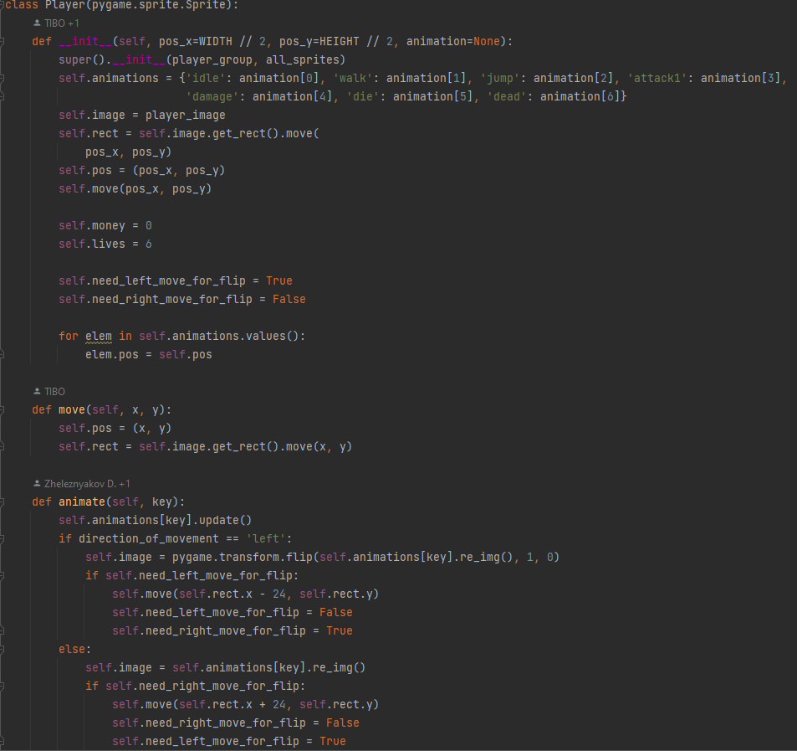
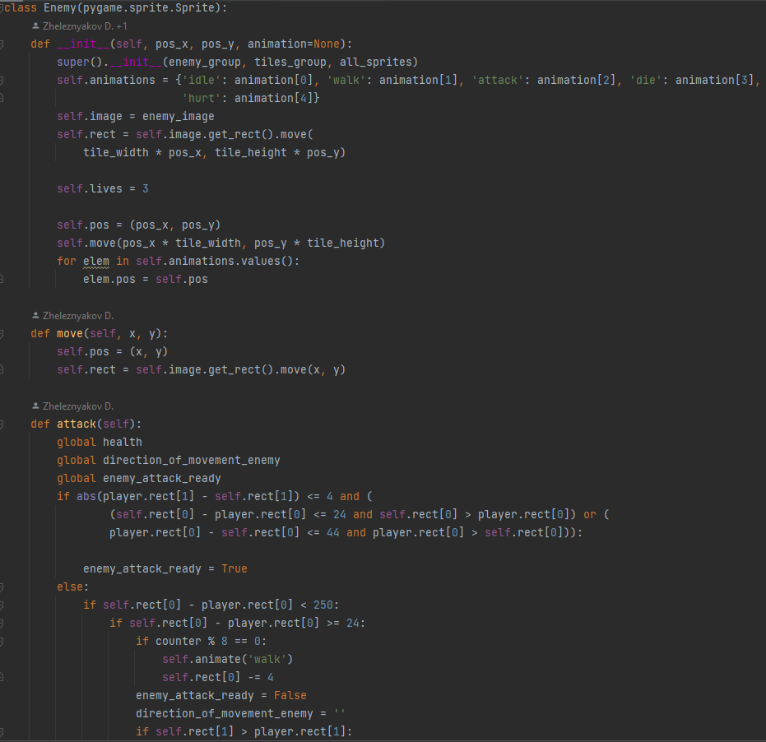
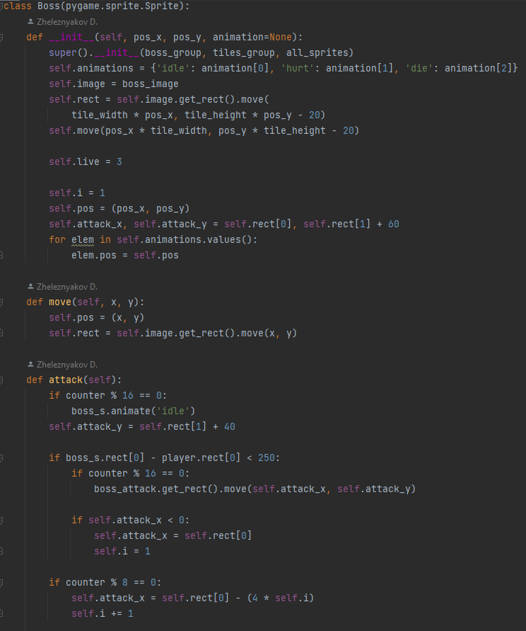
Мы реализовали классы Player, Enemy, Boss.

Slide 4
Возможности для дальнейшего развития
Улучшение графики
Добавление новых уровней и мобов
Возможность улучшения оружия и экипировки персонажа

